Slide 1
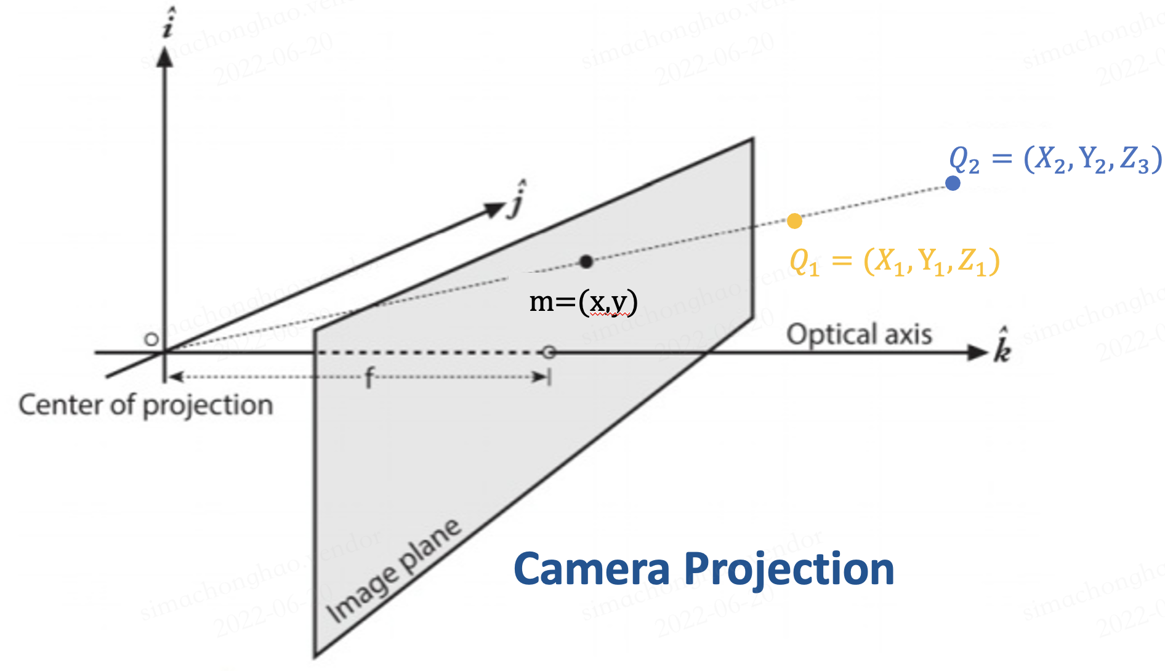
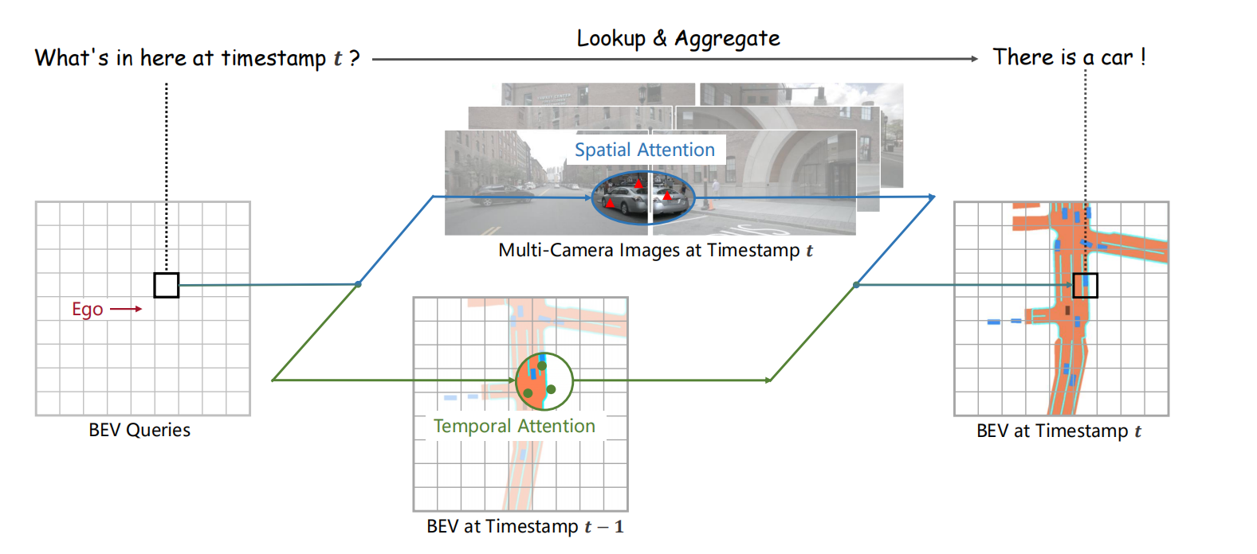
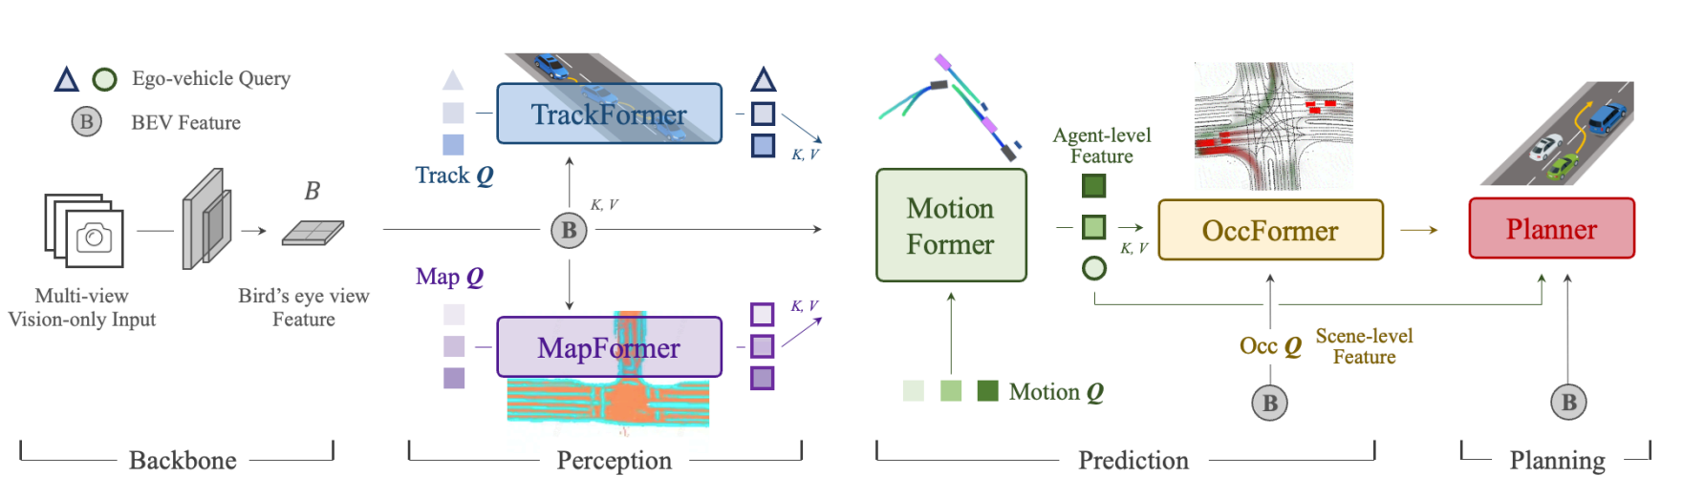
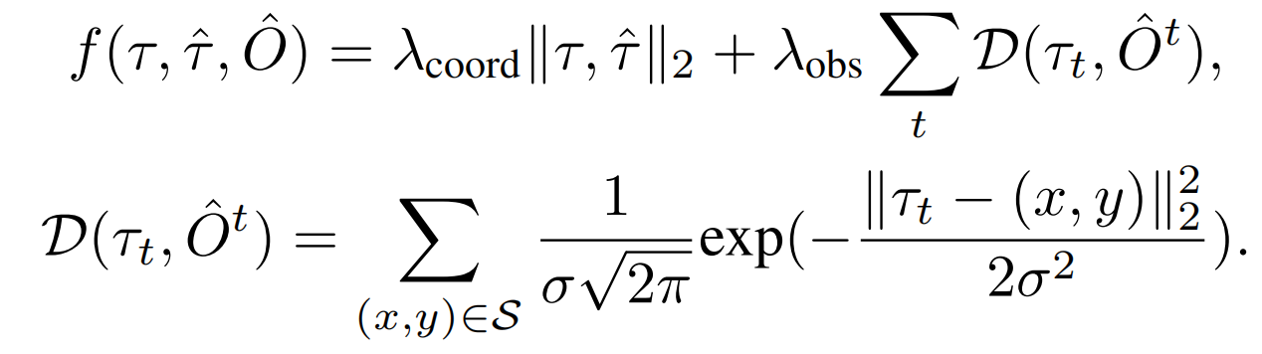
Modern Autonomous Driving Architecture[MAD]
All perception and prediction modules are designed in a transformer decoder structure
Autonomous Driving Development Roadmap: CNN ;BEV Perception ;Self-Attention;Perception Algorithm
From the past t0 2020
HDMapNet
BERT
Attention is all you need
Deformable Conv
Spatial Pyramid Pooling
Feature Pyramid
...
2021
DETR3D
BEVDet
Vision Transformer
DETR
DEFORMABLE DETR
Swin Transformer
Lift, Splat, Shoot
...
2022-2023
BEVFormer
PersFormer
FlashAttention-2
RT-DETR
BEVFormerV2
MonoScene
CoBEVT
...
UP to now and Future
BEVFusion(Damo Academy)
BEVFusion(MIT)
FUTR3D
BEVnet
MonoScene
OccDepth
Surround Occ
...

Slide 2
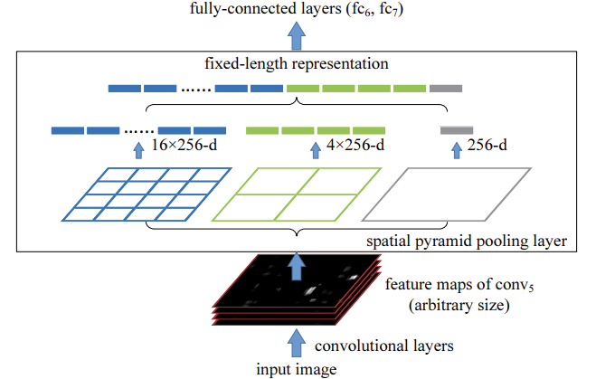
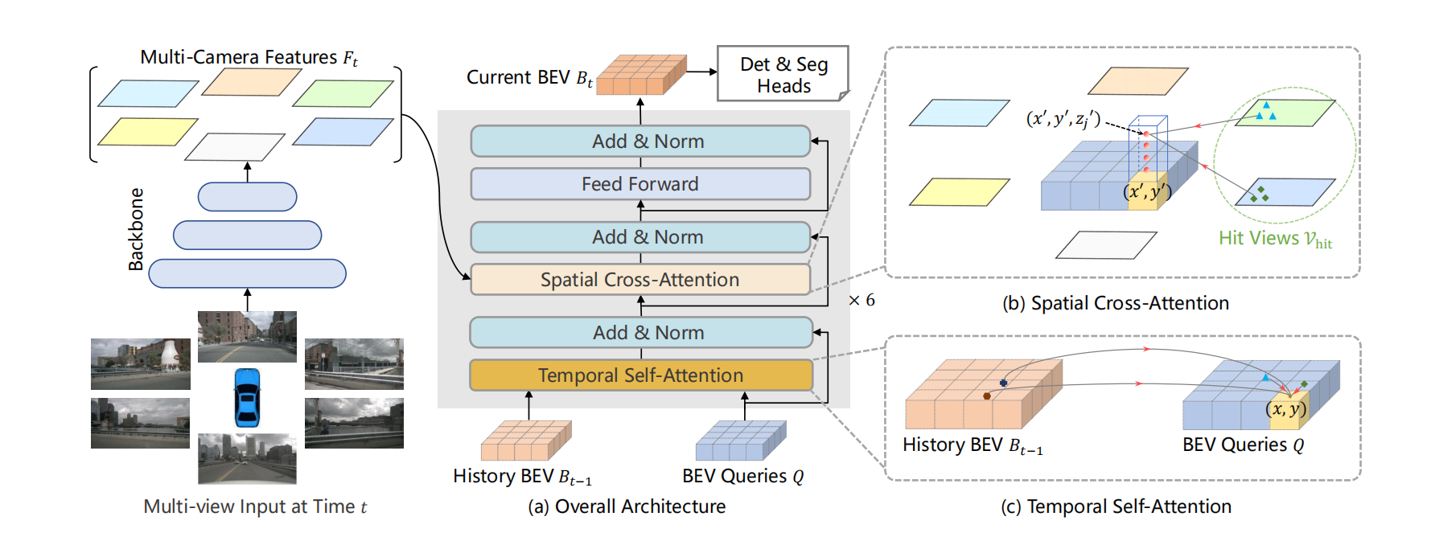
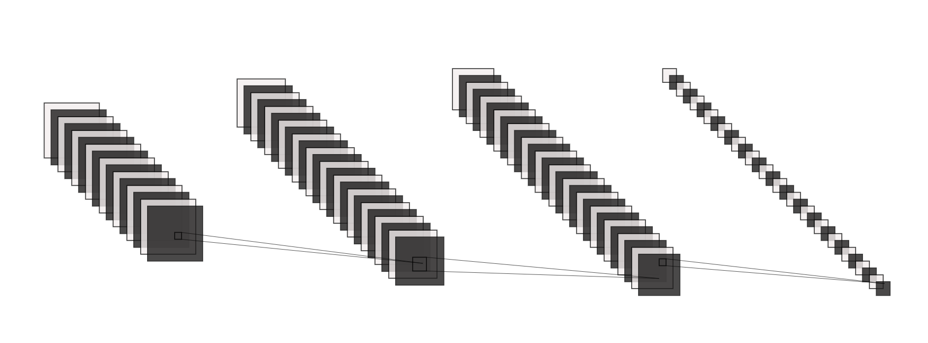
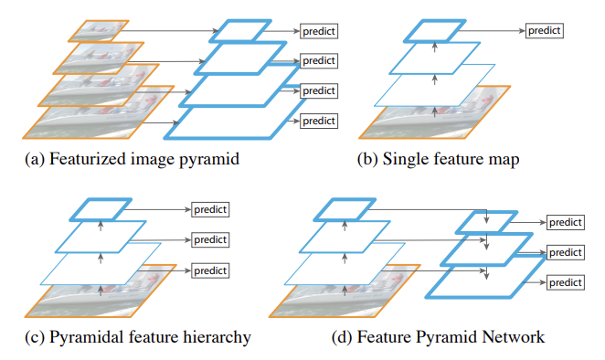
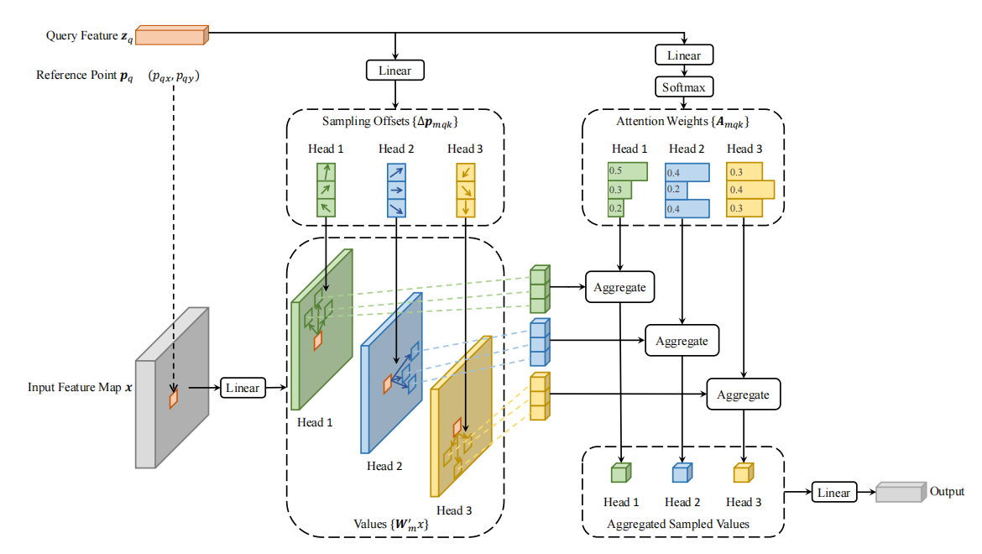
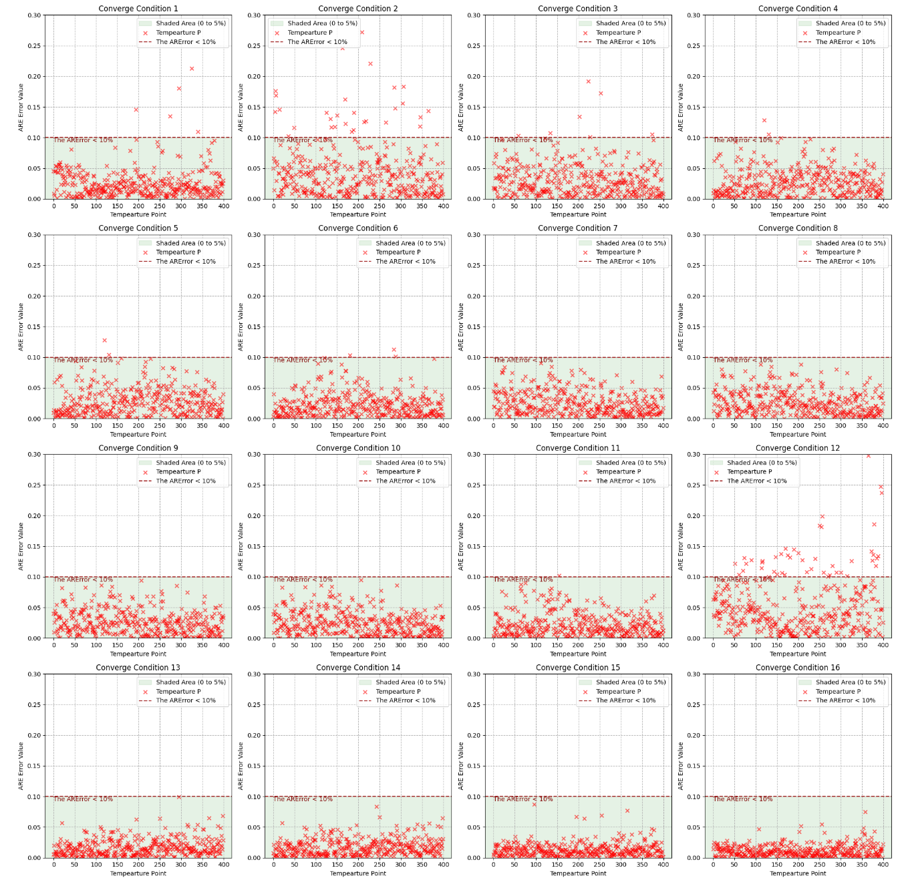
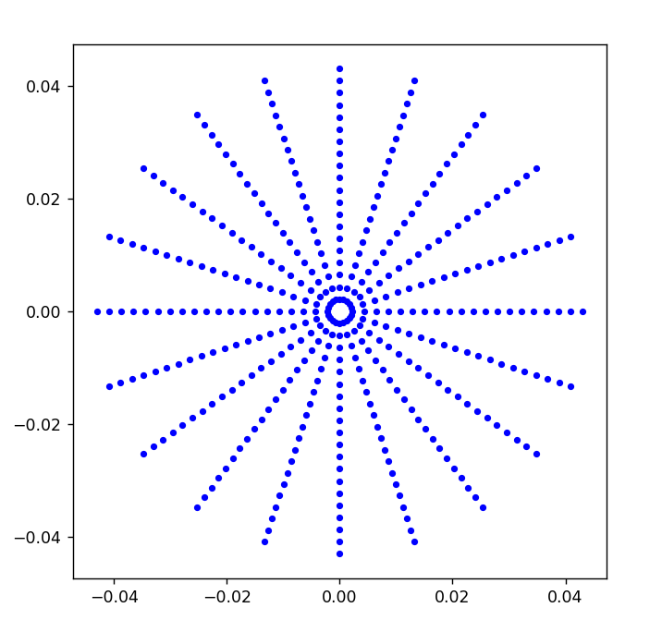
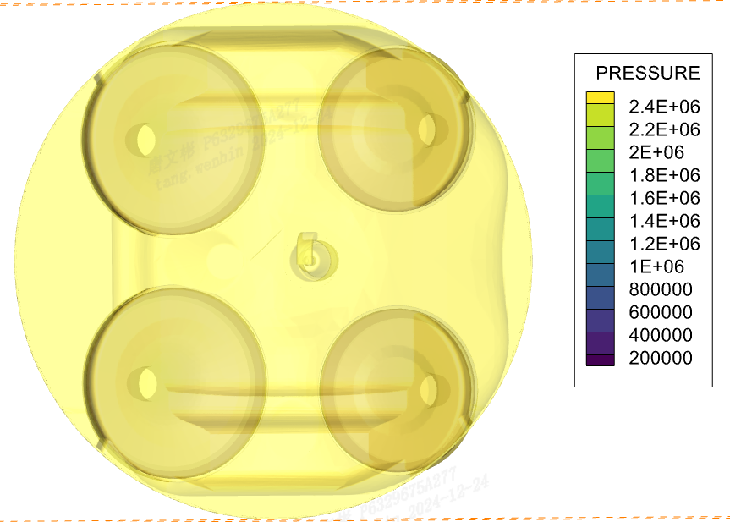
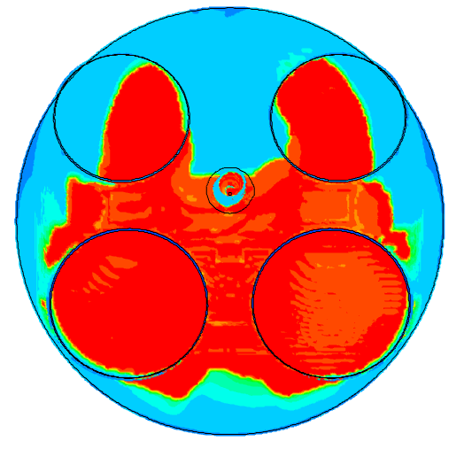
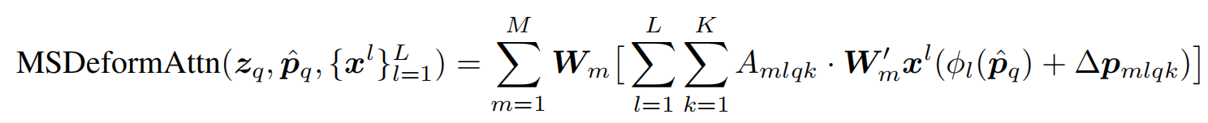
Real-time prediction for temperature distribution on the cylinder head of RE011 Architecture[RTPTD]
BEVformer
Backbone
Deforamble Attention
Prediction
Perception
Bicubic interpolation
Feature Pyramid Network
Spatial Pyramid Pooling
Residual Conv

Slide 3
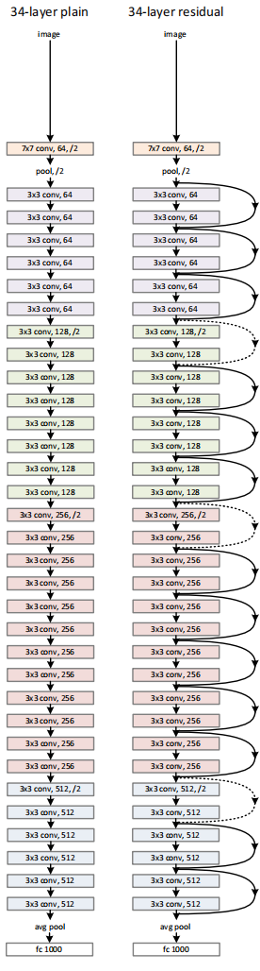
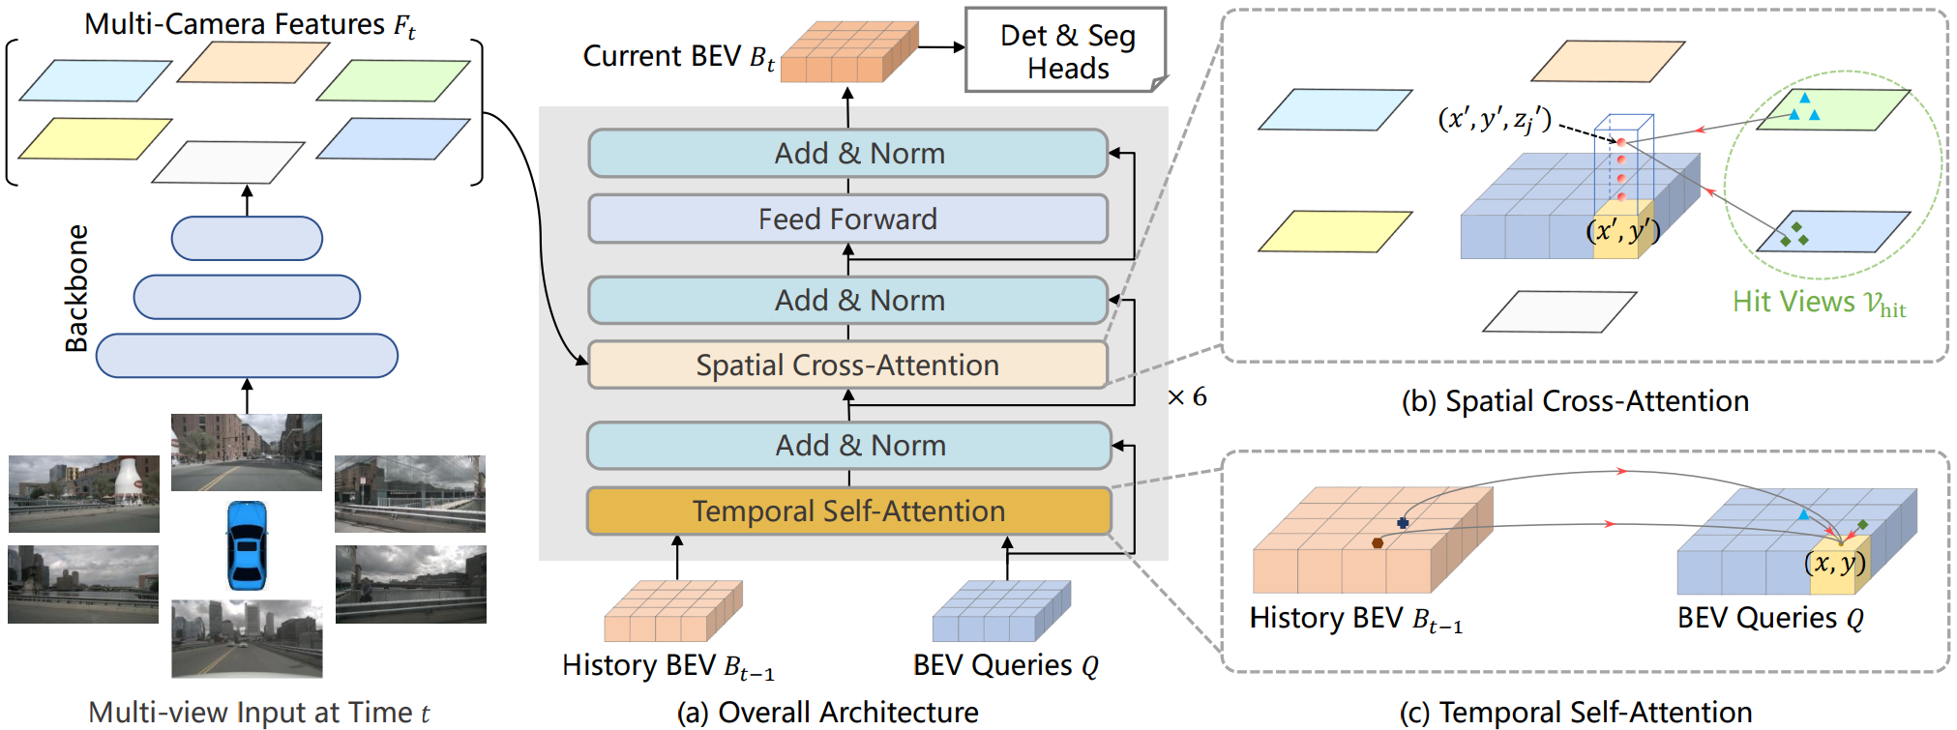
[Backbone]MAD Solution{CNN+BEVformer} VS RTPTD Solution{CNN+BEVformer}
＋
＋
Residual Conv-Net
Feature Pyramid Network
Spatial Pyramid Pooling
BEVformer
随着网络深度的增加，梯度消失和梯度爆炸问题变得更加严重。Resnet通过使用Skip Connections使梯度能够直接传递到较浅的层，从而缓解了梯度消失问题。
Dilated Conv-Net 通过增加卷积核之间的间隔，可以在不增加参数量的情况下扩展感受野，从而捕捉到更丰富的上下文信息
bicubic interpolation 能有效减少伪影和失真现象
FPN 通过自上而下的路径（从高层到低层）来进行特征融合。高层特征经过上采样后，与低层特征进行结合，以增强细节信息
SPP 可以将不同尺寸的输入图像转换为固定长度的输出。这使得后续的全连接层能够接受来自不同输入尺寸的特征，避免了传统 CNN 需要对输入进行统一尺寸调整的限制
通过消融试验对比，使用上述算法，使得预测阶段ARE误差较原论文算法减少3.6%。
BEVformer是一个统一的端到端框架，基于可变形注意力融合多摄像头和时间特征，适用于自动驾驶（AD）中的各种感知任务
BEV核心组件：BEV查询 Q：查找以获取 BEV 特征图；空间交叉注意力：融合多摄像头特征；时间自注意力：聚合时间维度的 BEV 特征
使用可学习的查询表示从 BEV 视角查看的真实世界，在图像中查找空间特征，并在之前的 BEV 图中查找时间特征，称为空间-时间特征融合（Spatial-temporal）
本课题将曲轴转角的连续性作为时间特征进行自注意力计算，FPN提取的多层次特征作为空间特征进行自注意力计算，并输出最后的融合特征。
通过消融试验对比，基于自动驾驶路线使用CNN+BEVformer作为Backbone网络架构，在数据集足够的情况下，相对于单CNN特征提取架构，使得预测阶段ARE误差较原论文算法减少5.2%。

Slide 4
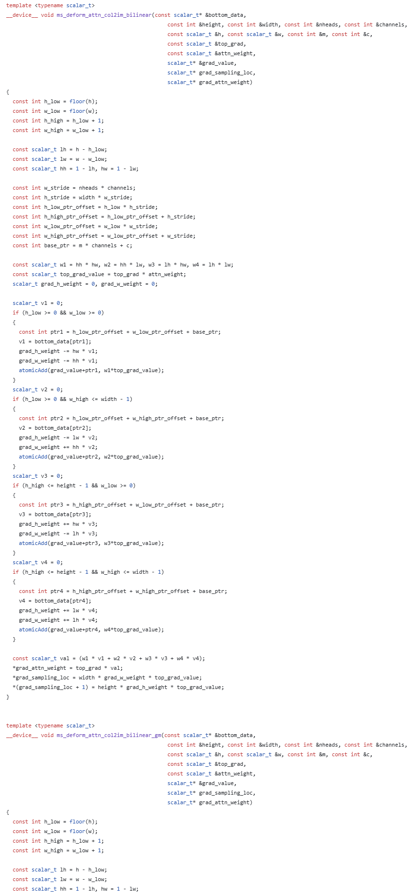
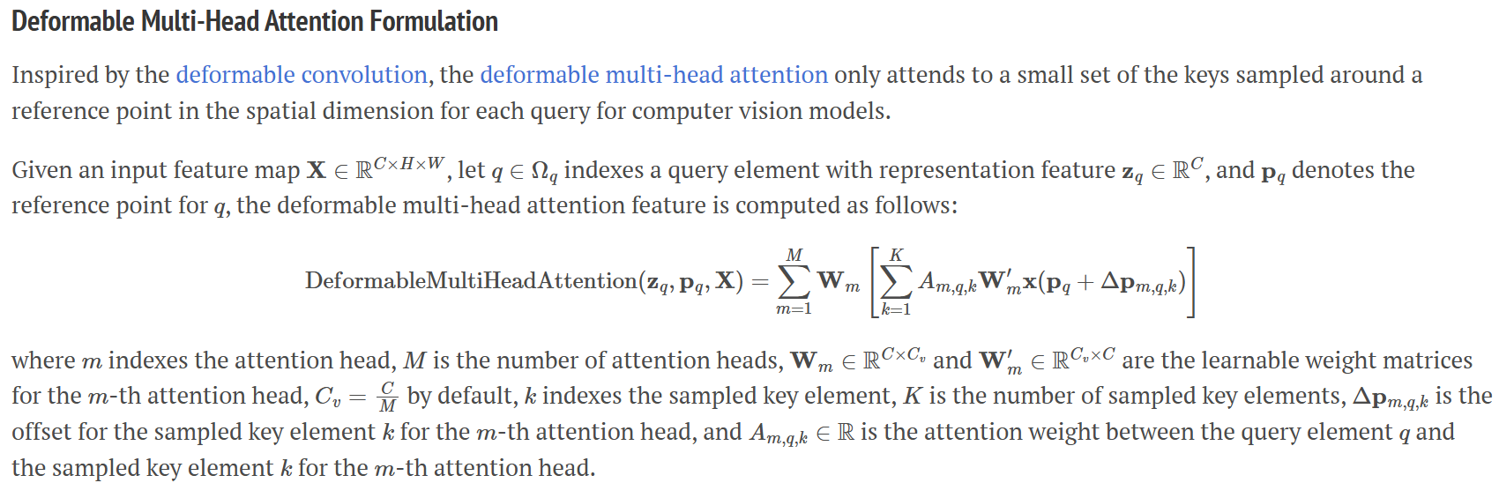
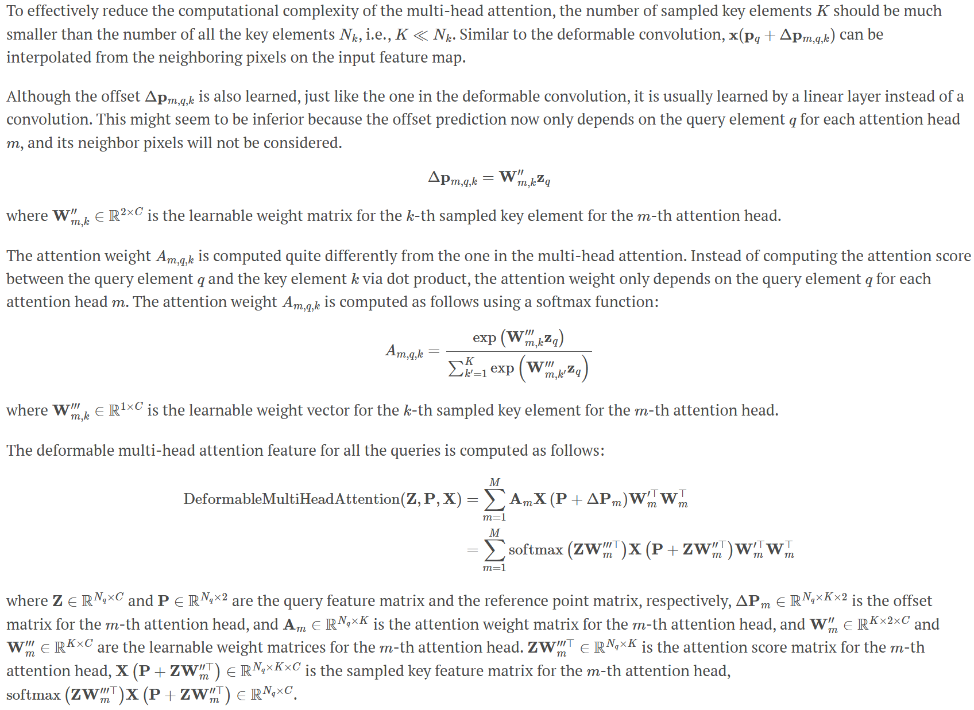
[Perception]MAD {Various-Transformer(Attention- family) } VS RTPTD {Deforamble Attention}
1.传统的自注意力机制（如标准的 Transformer 中的自注意力）会计算每个位置和其他所有位置之间的注意力分数，复杂度为时间及文本序列（图像像素）的二次方。
2.传统自注意力机制在初始播种注意力感受时，会对所有像素产生均匀兴趣，导致网络收敛慢。
3.Deformable Attention 通过选择图像中局部区域进行关注，使得模型能够更好地捕捉局部细节，同时还保留了全局信息的灵活性。这种设计使得模型既能高效地处理局部特征，又不会忽视全局上下文。
4.每个查询位置所关注的关键位置可以根据输入数据的特征动态调整，而不是固定的。这意味着模型能够根据不同任务的需要，灵活选择关注的关键区域。
5.通过动态调整关注区域，Deformable Attention 可以更好地捕捉具有空间变换变化的特征。这种动态变形的能力使得它在面对目标空间变化、尺度变化时，比标准的注意力机制更加具有灵活性和鲁棒性。
5.Deformable Attention代码编写采用C++语言编写CUDA算子，与GPU集成度高，进一步加速内存交互运算效果。
6.通过消融试验对比，基于自动驾驶路线使用Attention series 作为Perception阶段主干网络架构，在数据集足够的情况下，相对于传统CNN+pooling+activate特征提取架构,使得预测阶奇异大误差点数下降明显

Slide 5
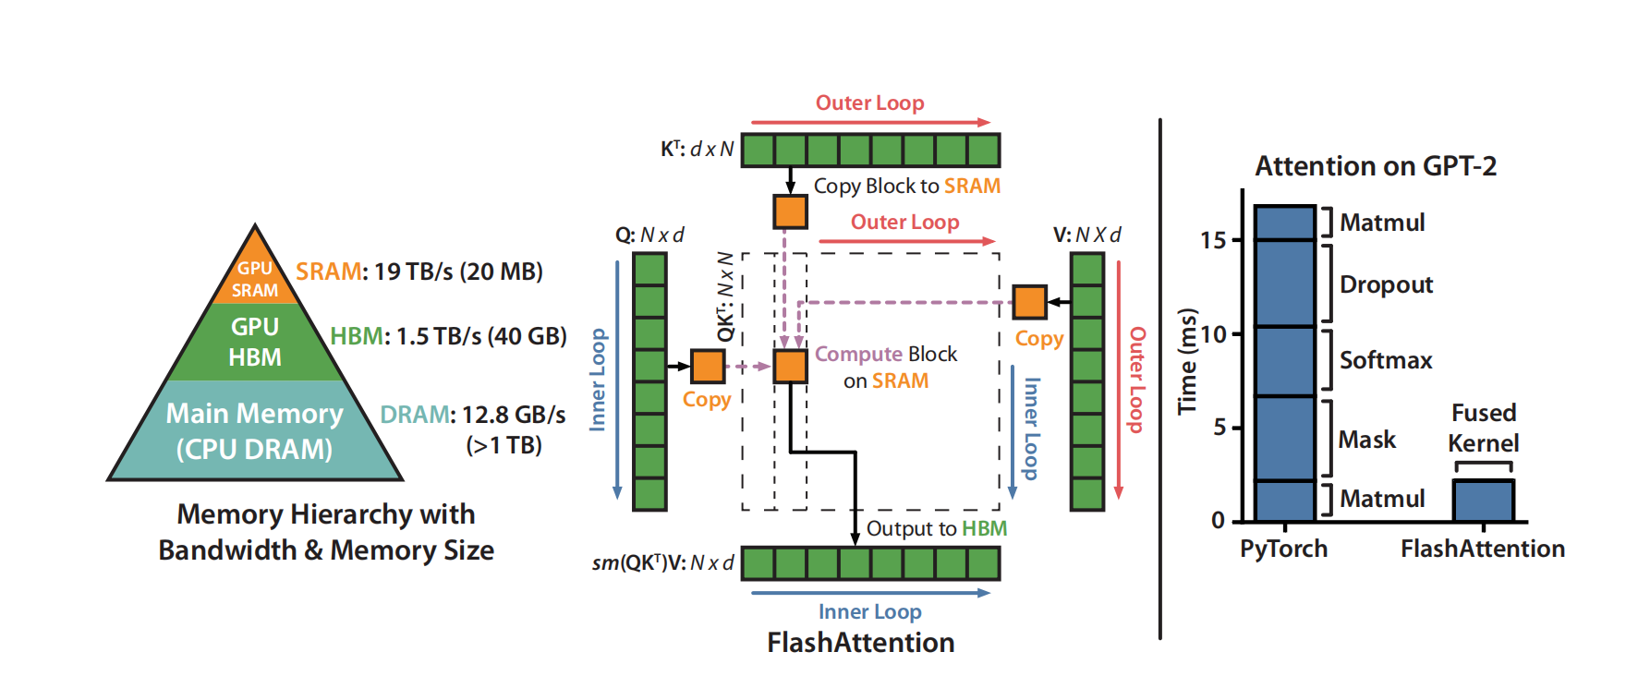
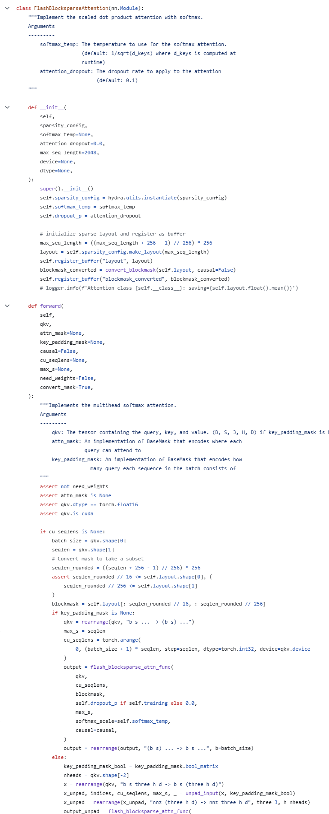
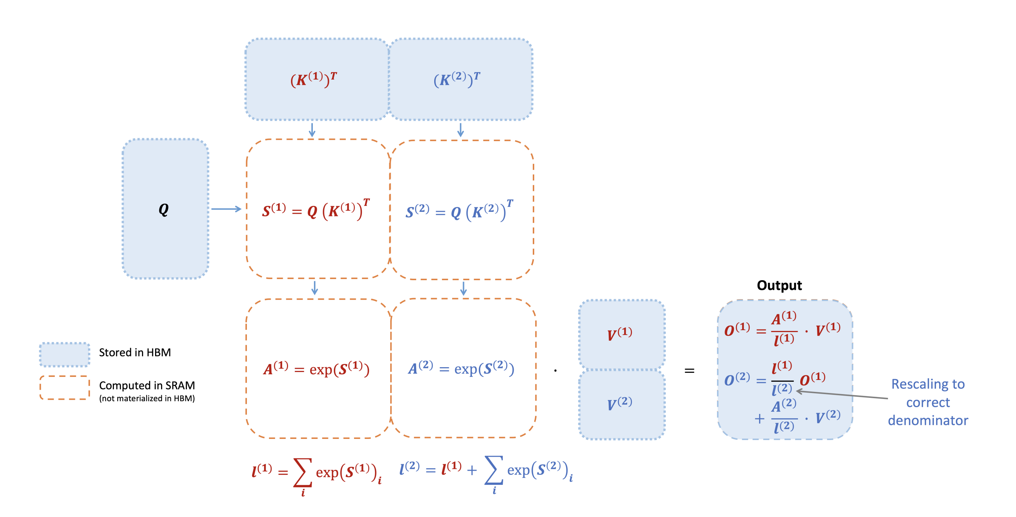
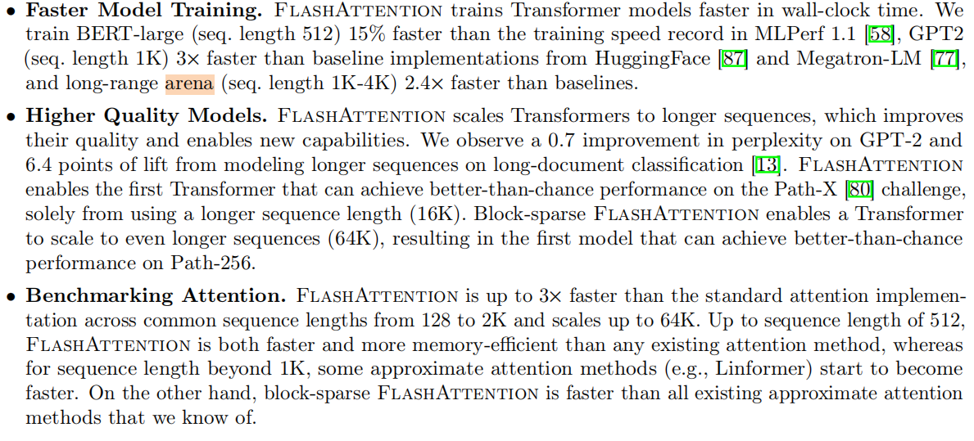
[Perception]MAD speedup VS RTPTD speedup
1.FlashAttention减少对高带宽内存（HBM）的读写操作。使用平铺和重计算以及softmax基准化计算将输入块从HBM加载到SRAM（快速缓存），在SRAM上执行多头自注意力操作，并将结果更新回HBM。FlashAttention减少了内存读写量，从而实现了2-4倍的wall-time加速。
2.Flash Attention从IO感知出发，减少了HBM访问次数,通过tiling技术分块和C++CUDA算子融合来实现。
3.Flash Attention通过引入统计量，改变注意力机制的计算顺序，避免了实例化注意力矩阵 ,降低了显存复杂度。
4.不同于稀疏注意力，Flash Attention只是分块计算，而不是近似计算，Flash Attention与原生注意力的结果是完全等价的，对模型精度没有影响。
5.通过消融试验对比，使用FlashAttention作为Perception阶段j加速算子，相对于传统CNN及普通Transformer计算速度上，有1.7X的效率提升。

